Slide 1
«Этапы решения задач с матрицами средствами электронных таблиц
выполнил Суворов Роман ИВТ 2.1

Slide 2


Создание матрицы
Для работы с матрицами нужно создать сами матрицы.Для этого в Excel нужно просто ввести значения этой матрицы в ячейки по столбцам и строкам. (для создания единичной матрицы можно использовать функцию МЕДИН введя в ее значении число равное колличеству столбцов и строк)

Slide 3
Действия с матрицами
Далее работа с матрицами изменяется в зависимости от того, какое действие нужно выполнить: умножить матрицу на число, сложить две матрицы или вычесть из одной другую, перемножить две матрицы, найти определитель матрицы, найти обратную или транспонированную матрицу

Slide 4
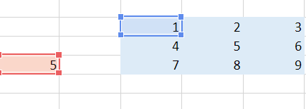

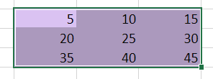
Умножение матрицы на число
Для умножения матрицы на число нужно ввести саму матрицу и число, затем выбираем новую ячейку и вбиваем там формулу =(столбец и строка первого числа матрицы) * $(столбец числа)$(строка числа) и растянуть на колличество столбцов и строк матрицы

Slide 5



Сложение и разность матриц
Для начала нужно ввести две матрицы, далее в новой ячейке вводим формулу =(столбец и строка первого числа первой матрицы) +- (столбец и строка первого числа второй матрицы) и растягиваем на размер матриц (Важно что для получени суммы и разности матриц матрицы должны быть одного размера)

Slide 6
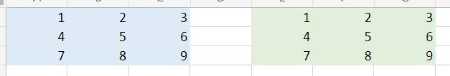

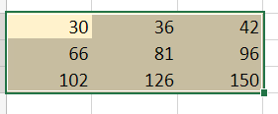
Умножение матрицы на матрицу
Для начала нужно ввести две матрицы, затем в новой ячейке вводим формулу МУМНОЖ, затем выделяем первую матрицу, нажимаем двоеточие, выделяем вторую матрицу (важно что для переммножения матриц число столбцов в первом сомножителе должно быть равно числу строк во втором)

Slide 7
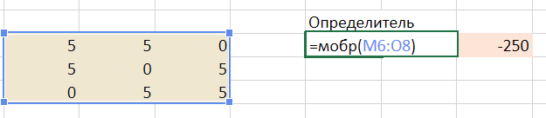
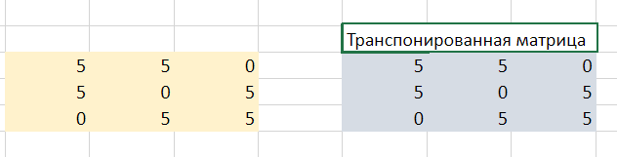
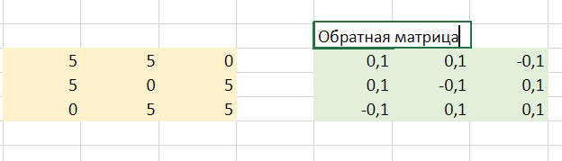
нахождение определителя, обратной и танспонированной матрицы
Для всех этих действий меняется только используемая функция, важно лишь то, что для нахождения определителя матрицы матрица должна быть квадратной, а для нахождения обратной матрицы определитель ее не должен быть равен нулю.

